Slide 1
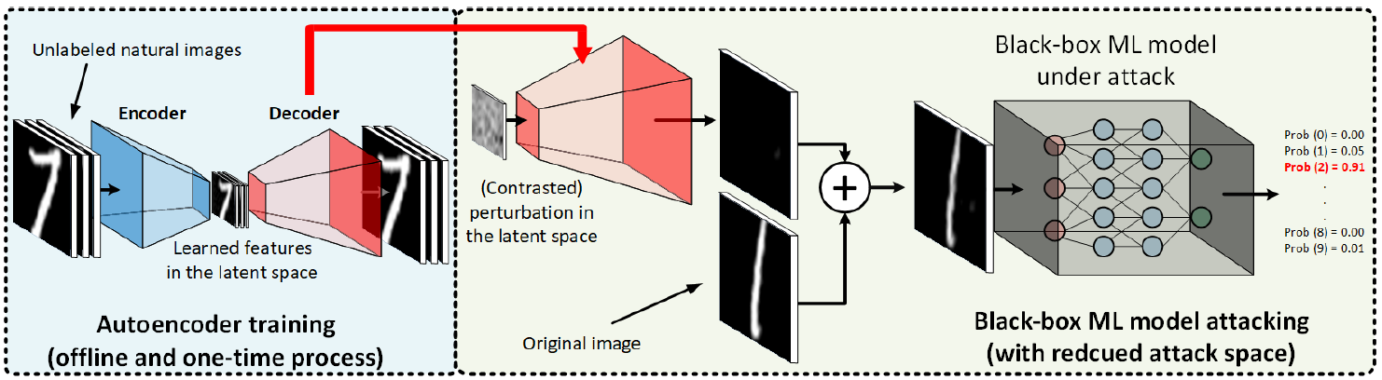
文章 | Autozoom Autoencoder-based zeroth order optimization method for attacking black-box neural networks
arxiv | https://arxiv.org/pdf/1805.11770.pdf
发表于 | AAAI Conference on Artificial Intelligence
github | https://github.com/IBM/Autozoom-Attack
总结在前：在ZOO的基础上增加了AutoEncoder模块来减小搜索空间，并且通过随机梯度估计的方法，使得每次API查询都是在整个pixel域内.

Slide 2
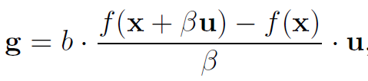
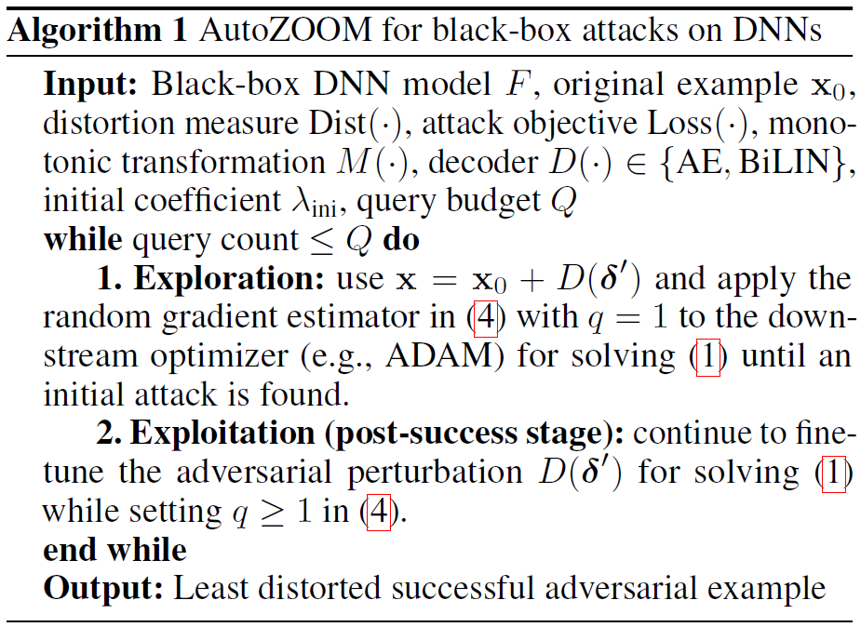

How it works
Optimization Problem: 和ZOO攻击一样
Attack Dimension Reduction via Autoencoder：
Autoencoder (AE)
Bilinear Image Resizer (BiLIN)
AutoZOOM Algorithm
Optimization Problem: 和ZOO攻击一样
Gradient Estimation: 对ZOO攻击改进
如果像ZOO那样，每次访问API都只是对一个像素点的梯度求导，那样如果要修改每个像素点的话要花费大量的API检索次数，为了解决这个问题，AutoZOOM采用了单位随机向量u (u的方向可正可负)，其中f函数和ZOO相同
不是很理解它要怎么做？
Averaged random Gradient Estimation:
通过AutoEncoder的方法来解决搜索域太广的问题，这个和ZOO里面提到的缩小收缩域(UpScaling、Important Pixels First)的方法相似. 这边从特征域映射到图像域.

Slide 3
大标题
二标题
小标题
提示框

